Slide 1
一种物联网物互通系统的设计
2019年3月 詹典 金雪怡

Slide 2
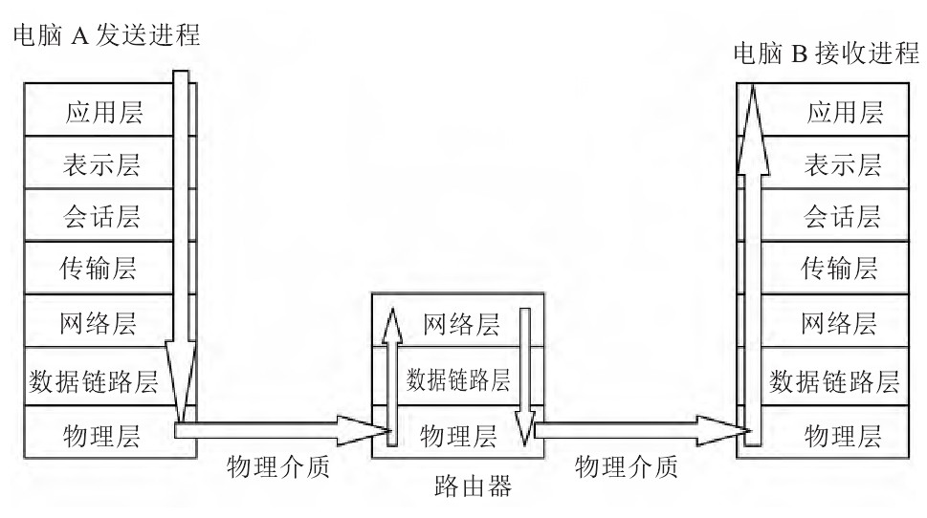
OSI七层网络协议
对收发数据进行转化
在不同计算机/进程间管理持续的连接
提供可靠的、有效率的数据传输。
Notes:
表示层的作用是对接收到的

Slide 3
OSI七层网络协议
例：一种即时通信
用户小明发给小美:你好啊；
表示层将应用层的数据转化为软件需要的数据格式：{sender:小明;receiver:小美message:你好啊}；
会话层在小明的电脑和小美的电脑间建立起并管理一个持续的连接；
传输层使用TCP/IP协议提供可靠的、有效率的数据传输。
Notes:
表示层的作用是对接收到的

Slide 4
基于自然语言编址的物联网结构设计
基于邮政地址的物编址方式，目的是找到具体的物设备，并在两者之间建立连接。
传输数据可以经过多种应用程序的处理。
数据传输基于TCP or UDP。
=》定位于会话层
Notes:
由于我们的研究编址系统旨在更便捷地寻找两台物设备，实际使用中数据传输还是使用的TCP or UDP

Slide 5
网络协议会话层
OSI七层协议严格定义在ISO/IEC standard 7498-1:1994标准文件中。
会话层的主要功能是管理两台计算机之间的连接，也即是有序的数据交换。
The OSI Reference Model--PROCEEDINGS OF THE IEFJ2, VOL. 71, NO. 12, DECEMBER 1983：
会话层的基本目的是提供一种机制，来组织与构造应用进程之间的交互。
Notes:
表示层互相建立连接的需求是在这一层实现的。

Slide 6
网络协议会话层
标准中定义的会话层应提供给会话层的服务（接口）：
1.连接服务时：
建立会话连接
释放会话连接
普通数据传输
加速数据传输
令牌管理
会话连接同步
异常报告
活动管理
有类型的数据传输
重同步
2.无连接服务时：
无连接服务传输模式
异常报告
Notes:
对于物管理器提供的服务可以提供一定的参考

Slide 7
已有的IOT编址方案与理论
EPC：
EPC目标是为所有实体提供唯一标识，除了物理实体，还可用来标识服务、组织等非物理实体。
结构：
EPC-URI ::= SGTIN-URI | SSCC-URI | SGLN-URI | GRAI-URI | GIAI-URI| GSRN-URI | GDTI-URI | CPI-URI | SGCN-URI | GID-URI | DOD-URI |ADI-URI | BIC-URI
SGTIN：
urn:epc:id:sgtin:CompanyPrefix.ItemRefAndIndicator.SerialNumber
例:
urn:epc:id:sgtin:0614141.112345.400

Slide 8
已有的IOT编址方案与理论
EPC
优点：
在对象信息描述上，更为丰富、详细；自动识别；标示对象广泛；提供全球唯一编号；
缺点：
编码复杂；编号由EPCGLOBAL分配，不具有可读性；编号过多造成数据膨胀；

Slide 9
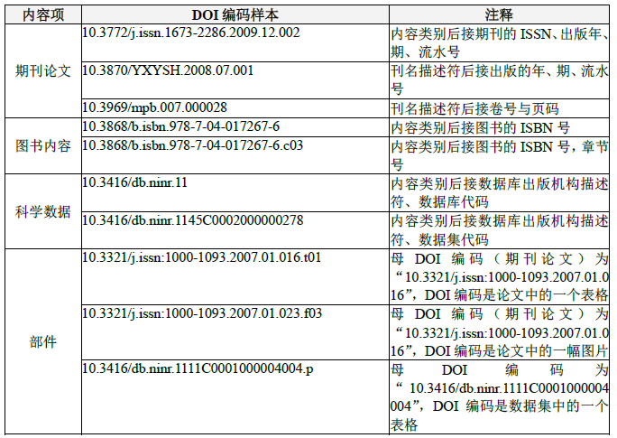
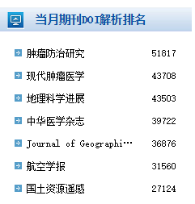
已有的IOT编址方案与理论
Handle system：
前缀/后缀
前缀由管理机构分配，后缀一般由前缀主人自行设置，代表本地的资源。
例：
20.1000/100 =》 Handle.net/100
应用实例：DOI（Digital Object Identifier）
主要为出版机构提供，中文DOI主要服务学术性刊物

Slide 10
已有的IOT编址方案与理论
Handle system：
优点：
更强的可拓展性和包容性。
与域名相比安全性更好。
支持UCS2编码，多语言友好。
缺点：
编址大多采用编码，不具有可读性。
普及程度不高。

Slide 11
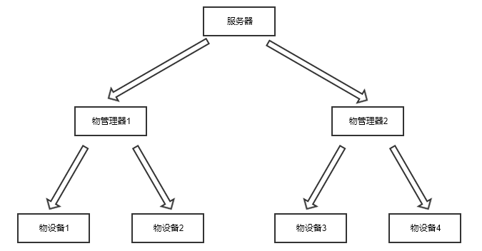
整体框架
框架结构
物设备1与物设备2建立通信
物设备1
物管理器1
服务器
物管理器2
物设备2

Slide 12
服务器数据库设计
物设备表：物名（key）+邮政地址（key）+邮箱
物管理器表：邮政地址（key）+机构名（唯一）+邮箱+上级物管理器邮政地址
机构名：与邮政地址对应的公认的唯一的名称，比如：上海市闵行区东川路800号机构名为上海交通大学闵行校区。
上级物管理器邮政地址：该物管理器上级的物管理器的邮政地址，比如：上海市闵行区东川路800号软件学院的上级物管理器为上海市闵行区东川路800号。可为空。
邮箱：物设备或物管理器的MAC地址或IP地址。

Slide 13
物管理器设计
物管理器分级：通过物管理器添加上级物管理器属性，为对物管理器进行分级管理。
上海交通大学
软件学院
电院
东一宿舍楼
3501
3503
101宿舍

Slide 14
物管理器设计
当物管理器的上级物管理器邮政地址为空时，说明该物管理器为最上级物管理器。
机构名：机构名用于辅助邮政地址进行物管理器的查找。
物管理器注册：物管理器的注册由系统管理员在服务器端注册，邮政地址和机构名以及上级邮政地址需要在服务器端审核，保证其正确性。
物管理器维护：物管理器结构需要定时进行维护，确保每个物管理器的正确性，检查结构内部是否出现环结构并及时报错订正。

Slide 15
物设备设计
物设备以物名和邮政地址作为共同主键，确保同一个物管理器下不存在重名物设备的同时，也允许不同物管理器下有同名物设备。
物设备注册：物设备向物管理器发送注册请求，物管理器处理注册信息，向物设备发送注册结果。若注册成功，物管理器向服务器发送物代理变动信息。

Slide 16
通信设计
消息传递：JSON格式
通信元语：
注册（manager-register）
注册结果（register-result）
请求通信（device-manager-request）
响应通信请求（device-manager-response）
物代理变动（device-new/device-change）
移除物代理（device-remove）

Slide 17
通信设计
注册和注册结果
物设备连接物管理器发送注册请求，物设备处理注册请求后回复注册结果。
注册结果中的响应内容为注册失败的原因注释。注册成功时为空。
注册： 请求内容（注册）
请求者名称
请求者邮箱
结果： 请求内容
请求者地址（机构名）
请求者名称
结果（Y/N）
响应内容

Slide 18
通信设计
物代理变动和移除
物设备注册成功时，物管理器向服务器发送物代理变动信息。物管理器也可向服务发送物代理移除信息，删除物设备。
暂时默认物代理的变动和移除是一定能成功的。
物代理变动：
请求内容（物代理变动）
请求者地址（机构名）
请求者名称
请求者邮箱
物代理移除：
请求内容（物代理移除）
请求者地址（机构名）
请求者名称

Slide 19
通信设计
请求通信与响应请求
请求： 请求内容（请求通信）
请求者地址（机构名）
请求者名称
目标地址（机构名）
目标名称
响应： 请求内容（响应请求）
请求者地址（机构名）
请求者名称
目标地址（机构名）
目标名称
结果（Y/N）
错误信息
响应内容

Slide 20
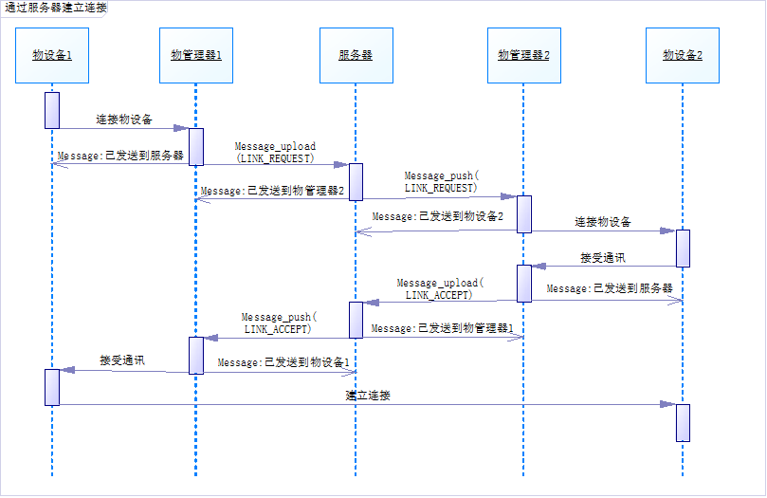
通信设计
请求通信与响应请求

Slide 21
通信设计
物设备1向物管理器1发送请求通信信息，物管理器1将请求通信信息发送给服务器，服务器根据请求通信信息中的目标地址查询到物管理器2,并将请求信息发送给物管理器2，物管理器2根据目标名称找到物设备2
物设备2向物管理器2根据请求通信信息，编写响应请求信息，物管理器2将响应请求信息发送给服务器，服务器根据响应请求信息中的目标地址查询到物管理器2,并将响应信息发送给物管理器1，物管理器1根据目标名称找到物设备1
请求通信成功：响应请求信息由物设备2发出，结果为Y，错误信息为空，响应内容为物设备2的物功能表（IP）。
请求通信失败：响应请求信息由服务器或物管理器2发出，结果为N，错误信息为请求失败的原因，响应内容为请求失败的补正信息。

Slide 22
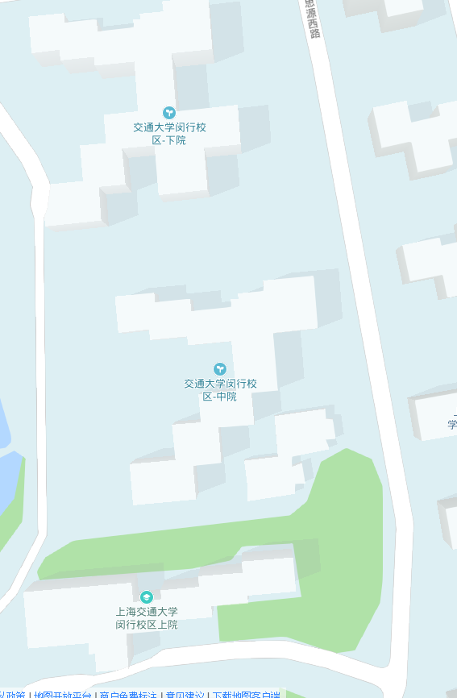




潜在使用场景
设计一个跟踪移动对象的软件，通过摄像头判断对象的位置；当采用自然语言编址时可以更容易地查找到位置上附近的摄像头，以得到对象的最新位置。

Slide 23
谢谢！

